Slide 1

Teollinen puurakentaminen
Opetusmateriaalia teollisen puurakentamisen koulutukseen
2022

Slide 2
Aineiston alkuperä
Aineiston käyttö
Teollisen puurakentamisen oppimateriaali on tuotettu 2021-2022 Puuinfo Oy:n johtamassa hankkeessa, jossa mukana myös:
Ammattiopisto Lappia,
TTS-Työtehoseura,
Kaakkois-Suomen ammattikorkeakoulu,
Metropolia ammattikorkeakoulu,
Jyväskylän ammattikorkeakoulu,
Tampereen yliopisto sekä
Puutuoteteollisuus ry.
Hanketta on rahoittanut ympäristöministeriö.
Aineisto on tarkoitettu käyttöön teollisen puurakentamisen koulutuksessa ja opiskelussa mahdollisimman laajasti.
Aineistolla on Nimeä-JaaSamoin (CC BY-SA) -lisenssi, joka edellyttää, että aineistoa käytettäessä tekijä mainitaan asianmukaisesti ja johdannaisteoksia saa levittää vain samalla lisenssillä kuin alkuperäistä teosta.
Alkuperäinen aineisto sekä Puuinfon mahdolliset päivitykset siihen julkaistaan aoe.fi-portaalissa sekä puuinfo.fi-sivustolla.

Slide 3

LVISJ-tekniikka

Slide 4
4
Tekijät
Lisätietoa
Pentti Kuurola, Sweco Talotekniikka Oy
Rauno Häll, Sweco Talotekniikka Oy
Esa-Matti Lampela, Sweco Talotekniikka Oy
Maija Ekholm, Sweco Rakennetekniikka Oy
Mauri Konttila, Metropolia Ammattikorkeakoulu
Julkaisupäivä: 18.5.2022
Lisätietoa:
https://ym.fi/rakentamismaaraykset
https://talotekniikkainfo.fi/
https://www.toptenrava.fi/asp2/default.aspx
https://puuinfo.fi/

Slide 5
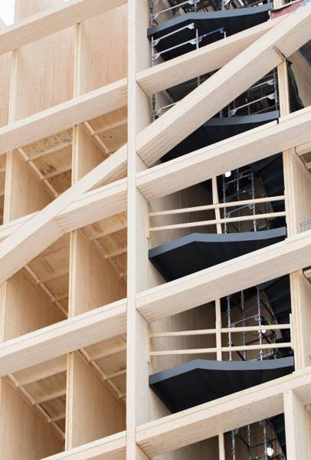
Sisältö
Rakentamisesta ja energiatehokkuudesta yleisesti
Talotekniset ratkaisut puurakentamisessa yleisesti
LVIA/SPR-tekniikka
Palo- ja äänitekniikka
Pystyhormit
Suunnitelmien yhteensovittaminen
Työmaa

Slide 6
Kiinnitä huomioita
Palo- ja äänitekniikkaan
Kosteuden- ja vuotovesienhallintaan
Hormien ja tekniikan sijoittamiseen
Suunnitelmien yhteensovittaminen
Työmaan toimintoihin

Slide 7
Rakentamisesta ja energiatehokkuudesta yleisesti

Slide 8
Yleistä rakentamisen lainsäädännöstä
Suunnittelussa ja rakentamisessa noudatetaan kulloinkin voimassa olevaa lainsäädäntöä, asetuksia ja direktiivejä
Asetuksissa ei toisteta mitään mitä jo laissa tai lain nojalla annetuissa asetuksissa todetaan -> on tunnettava kaikki rakentamista ohjaavat lait, asetukset sekä direktiivit
Puurakentaminen ei tältä osin eroa muusta rakentamisesta
KANSALLINEN LAINSÄÄDÄNTÖ
EU LAINSÄÄDÄNTÖ
Lait
mm. MRL
Asetukset
Määräykset, säädökset ja ohjeet viranomaistahoilta
Asetus
Sovelletaan sellaisenaan
Direktiivi
Lainsäädäntöohje
Päätös
Velvoittaa niitä joita päätös koskee
Ekosuunnitteluasetus
Energiatehokkuusdirektiivi

Slide 9
Rakennuksen energia- ja elinkaaritehokkuuden muodostuminen
ARK ja RAK
Vaippa ja kylmäsillat
LVIA
Ilmanvaihto
Sähkö
Valaistus
Aukotus, ja suuntaus
Ilmanpitävyys
Lämmitys
Jäähdytys
Rakennusautomaatio
Kiinteistölaitteet
Käyttäjä
Käyttäjälaitteet
Tilojen ja laitteiden käyttö
Huolto- ja valvonta
Vesi- ja viemäri
Geometria
Omatuotanto

Slide 10
Elinkaaritehokkuuden optimointi
Pyramidin osa-alueiden yksittäinen optimointi johtaa yleensä kustannuksiltaan (elinkaari- tai investointi) kalliimpaan ratkaisuun
Osa-alueiden 1…5 huomioiminen yhdessä kokonaisuutena on oikea ratkaisu, ei erillisoptimointia
Kokonaisuuden kannalta oikeaan järjestelmään panostus investoinnissa voisi tuoda enemmän lisäarvoa
Kokonaisuutta voidaan tarkastella monitavoiteoptimoinnilla (esim. MOBO), jolla pyritään saavuttamaan kustannusoptimaalinen ratkaisu eli paras vastine käytettävälle rahalle usean eri muuttujan osalta
5
4
3
2
Tehokkaat talotekniset järjestelmät
Julkisivusuunnittelu
1
Uusiutuva omavaraisenergia
Energiantuottoratkaisut
Massa ja muoto

Slide 11
Talotekniset ratkaisut puurakentamisessa yleisesti

Slide 12
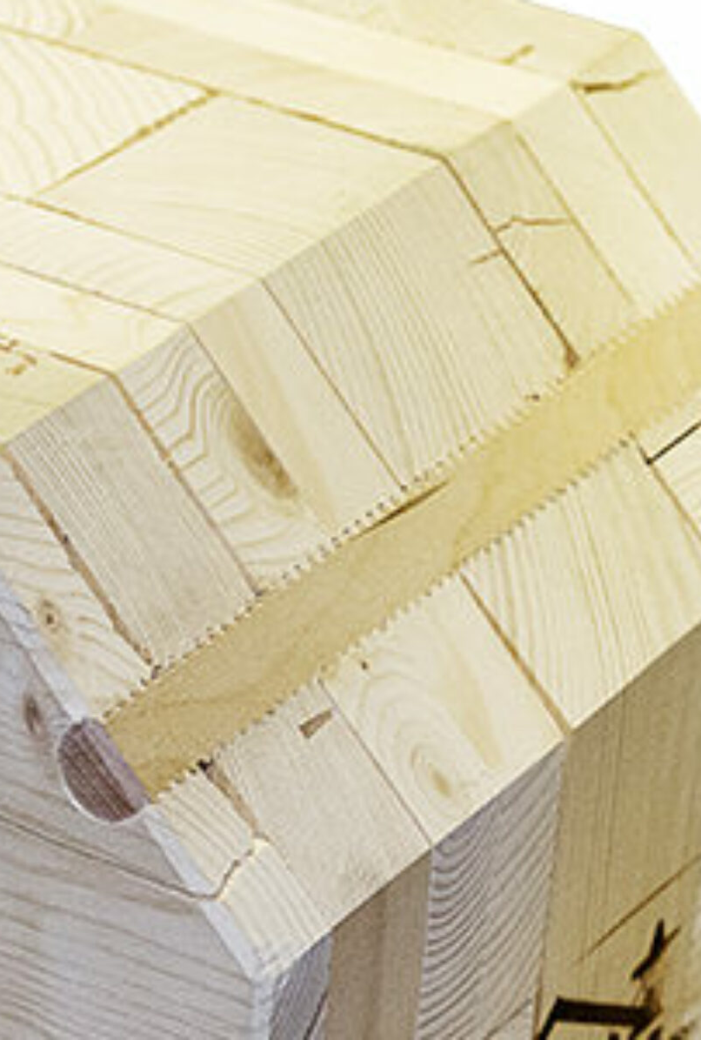
Ominaispiirteitä puurakentamisessa
Suunnitteluaika on pidempi ja etupainotteisempi, johtuen tehdasvalmistuksessa tarvittavasta mittatarkkuudesta ja elementtien varustelutasosta
Erikoissuunnittelijat mukaan jo rakennuksen esisuunnitteluvaiheessa
Toisaalta rakennusaika on lyhyempi johtuen valmisosarakentamisesta
Suunnittelun rooli korostuu, koska rakentaminen tapahtuu työmaan sijasta tehtaalla

Slide 13
Ominaispiirteitä puurakentamisessa
Tehdasvalmistus edesauttaa tuottavuuden kasvua ja varmistaa tasaisen laadun
Puurakentamisen rakennejärjestelmäratkaisut vaikuttavat taloteknisiin valintoihin ja mahdollisuuksiin
Painumat, kutistumat ja taipuma ym. huomioitava putkistoasennuksissa rakennejärjestelmästä riippuen

Slide 14
LVISA/SPR-tekniikka

Slide 15
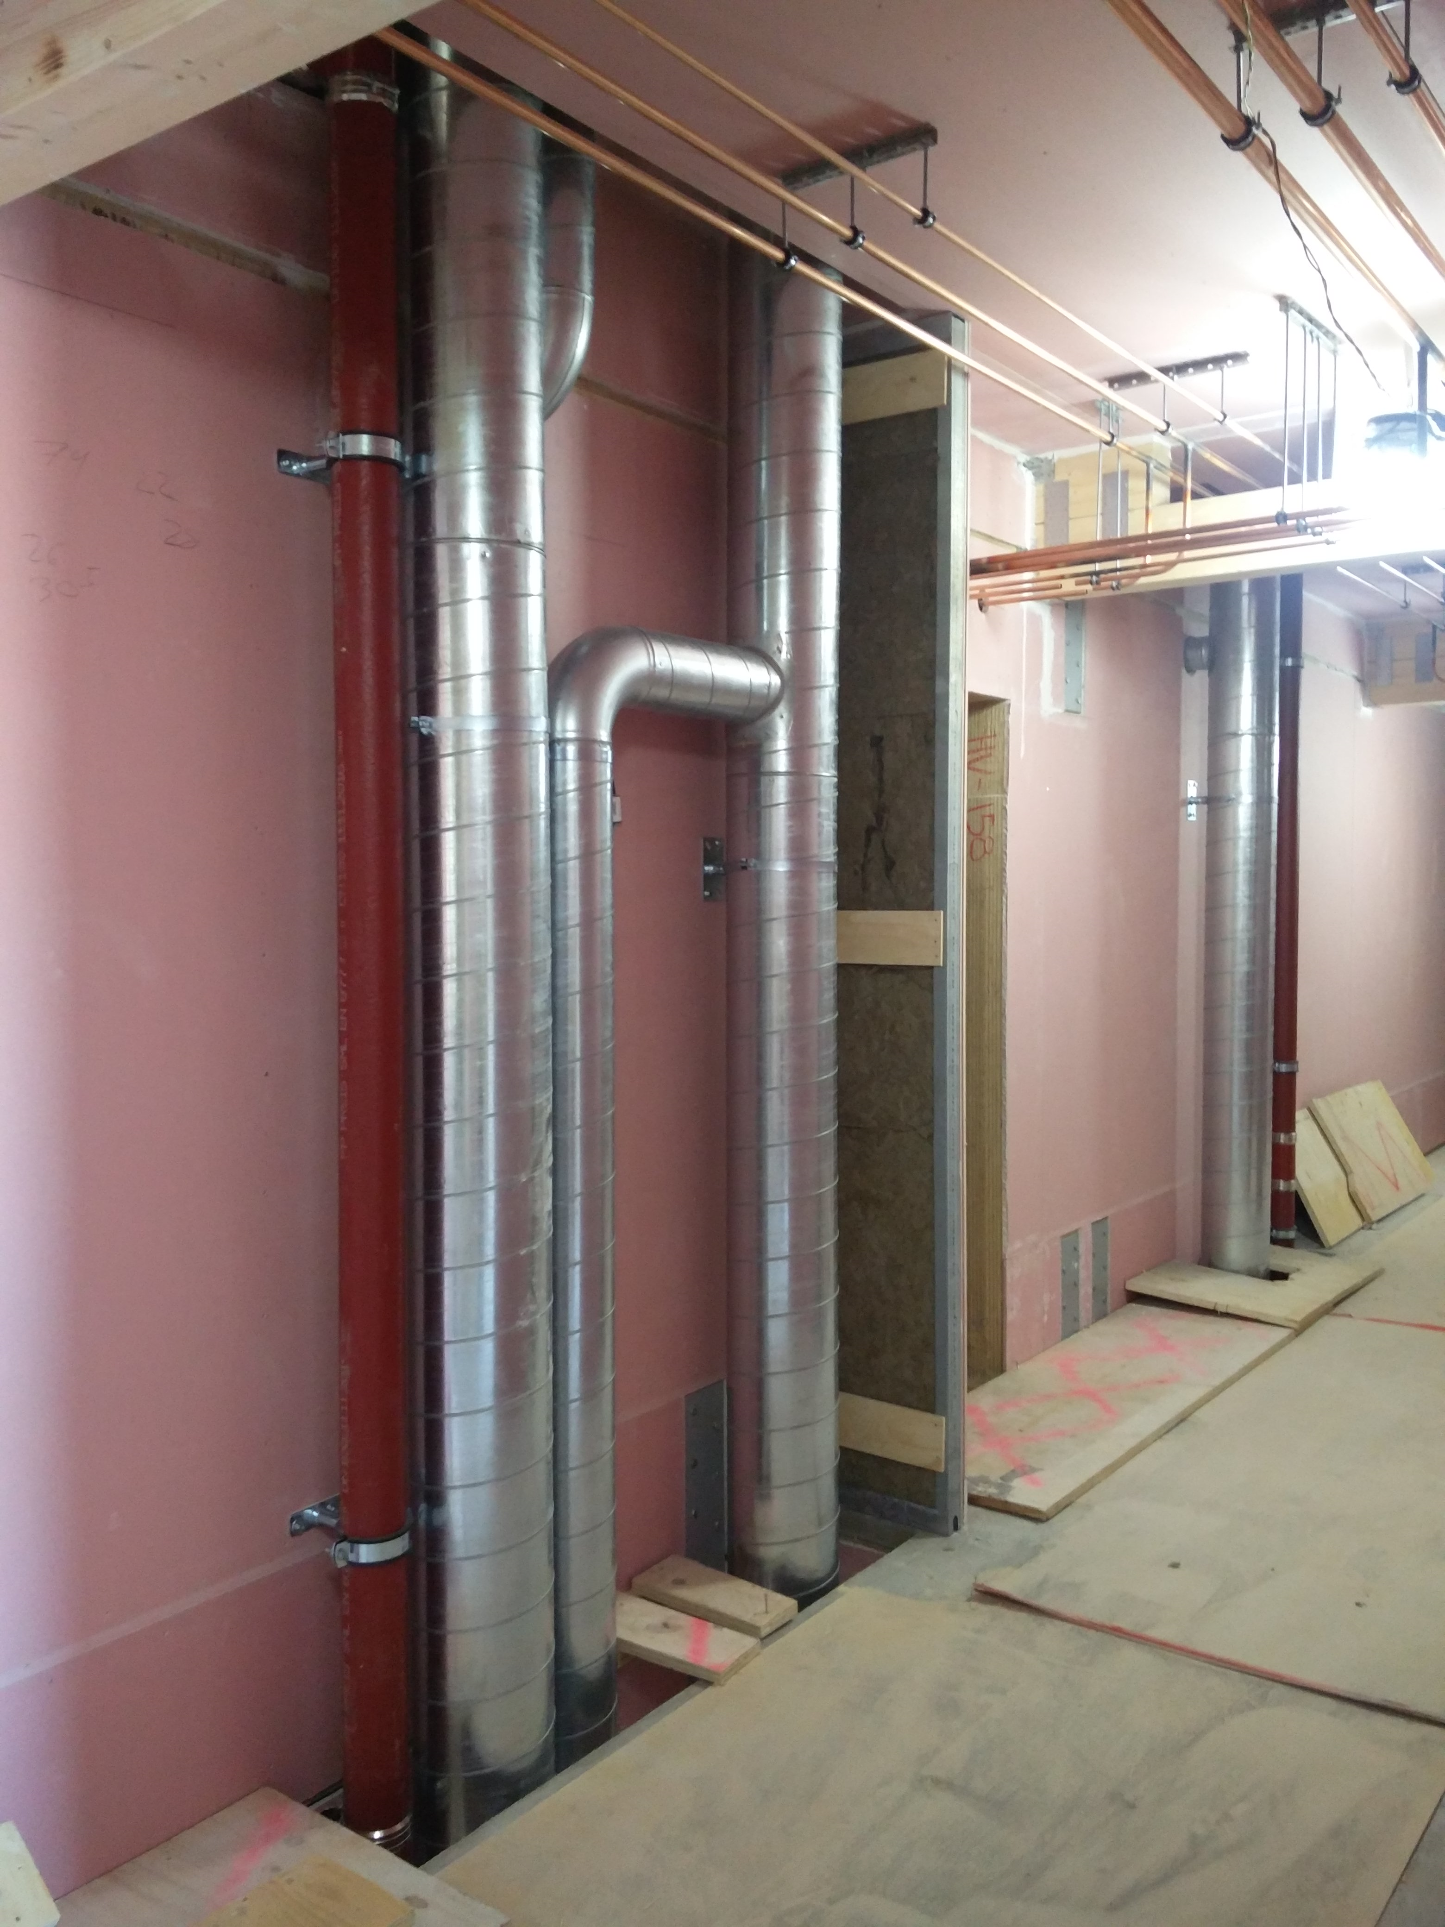
Vesi- ja viemärijärjestelmät, yleistä
Puurunkoisessa rakennuksessa tulee erityisesti kiinnittää huomiota vaakaviemärien äänitekniseen kannakointiin, jotta löydetään (rakennusrunkoon) mahdollisimman massiiviset ja jäykät rakenneosat, joihin viemärin kannakkeet voidaan kiinnittää.
Vesijohtojen materiaaleina voidaan käyttää yleisesti käytössä olevia vesijohtomateriaaleja. Huomioitava paikkakuntakohtaiset suositukset muovi-/komposiittiputkistojen käyttämisestä.

Slide 16
Vesi- ja viemärijärjestelmät, yleistä
Suositeltavaa olisi käyttää valmistajien tarjoamia kokonaisjärjestelmiä, joiden ominaisuudet kiinnittymiset ja liittymiset mm. rakennusrunkoon ovat testattu ja ominaisuudet ovat tiedossa.
Vertailtaessa tuotteita huomioitava minkä DIN, SFS/EN-normin mukaan mittaukset on suoritettu. Eri standardit eivät ole vertailukelpoisia keskenään. Suunnittelijan vastuulla on valita soveltuvat tuotteet kohteeseen, jotka täyttävät mm. äänitekniset vaateet ja liittymät rakennusrunkoon ovat testattuja

Slide 17
Vesijärjestelmät, asuinrakentaminen
Kannakointi tulee määritellä ja suunnitella selkeästi sekä ohjeistaa urakoitsijaa riittävästi.
Välipohjien riparakenteiden osalta tiedostettava paloalueen rajaus rakenteessa, joka vaikuttaa vesijohtojen sijoitukseen.
Katso lisäksi kohta palo- ja äänitekniikka

Slide 18
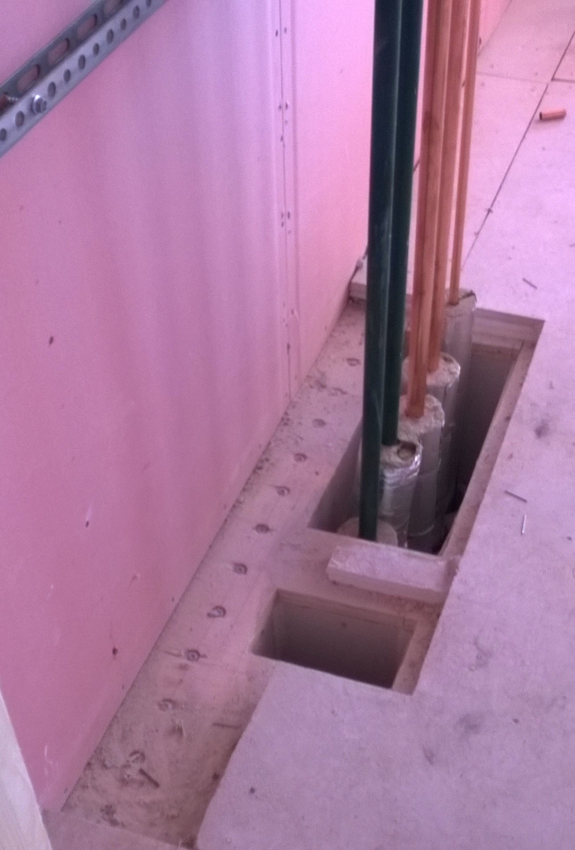
Vesijärjestelmät, asuinrakentaminen
Vesijohdot tuodaan huoneistoihin keskitetysti porrashuoneen yhteydessä tai hajautetusti kosteiden tilojen yhteyteen sijoitetuissa hormeissa, joka on huollettavista porrashuoneen kautta.
Huoneistokohtainen kulutuksen mittaus edellyttää nousujen keskittämistä, jolloin jako huoneistoihin sijaitsee yhdessä pisteessä.

Slide 19
Vesijärjestelmät, asuinrakentaminen
Vesijohdoissa suositeltavaa käyttää muoviputkea suojaputkiasennuksena, koska se sallii pienet liikkeet vaurioitumatta.
Vaakasuuntaiset viemärit sijaitsevat tavallisesti välipohjissa, jolloin ne tuottavat melua alempaan kerrokseen eli tilaan, jota viemärit eivät palvele.
Viemäreiden pystyrunkojen pienet liikkeet tulee huomioida paisuntamuhvein tms.

Slide 20
Vesijärjestelmät, asuinrakentaminen
Suositeltava tapa on viemäröidä WC-istuin seinäliittymän kautta suoraan LVIS-hormiin, jolloin eniten melua tuottavat vaakasuuntaiset viemärit saadaan pois välipohjista ja samalla vältetään lattian vedeneristyksen viemärilävistys.
Pääsääntöisesti viemärimelua hallitaan puurunkoisessa rakennuksessa samoilla periaatteilla kuin muistakin runkomateriaaleista toteutetuissa rakennuksissa.

Slide 21
Vesijärjestelmät, asuinrakentaminen
Märkätilat keskitetään samalle linjalle päällekkäin, jotta viemäröintimatkat ovat mahdollismman lyhyet ja toisaalta äänitekniset haasteet ovat helpommin hallittavissa.
Huomioitava, että alaslasketut katot ovat ääniteknisesti soveltuvia.

Slide 22
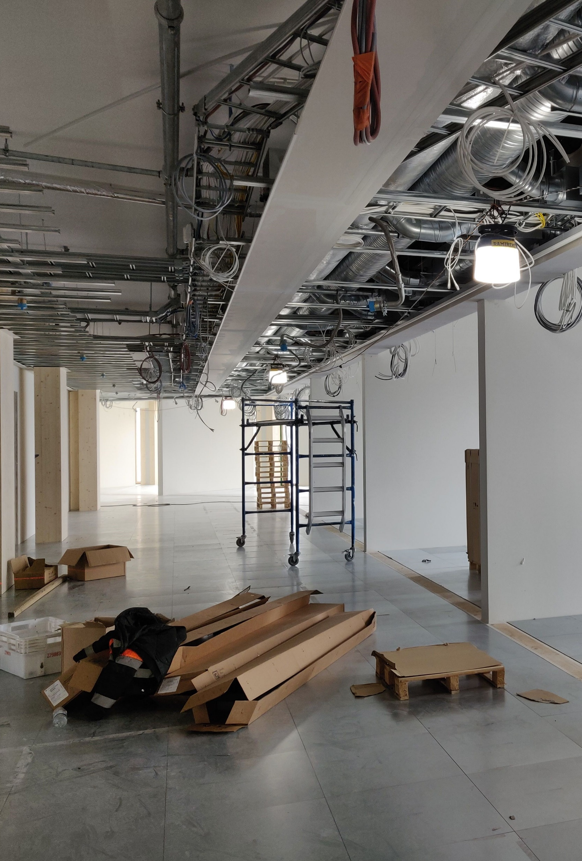
Vesijärjestelmät, toimitilarakentaminen
Vesijohtojen nousut sijoitetaan siten, että vuodonilmaisu on johdettavissa WC tms. tiloihin.
Kulutusmittausten osalta huomioidaan mahdolliset vaateet erillismittauksista.
Muuntojoustavuus huomioitava mahdollisuuksien mukaan.

Slide 23
Vesijärjestelmät, toimitilarakentaminen
Viemärijärjestelmä suunnitellaan samoin periaattein kuin muissa runkoratkaisuissa huomioiden aukotusmahdollisuudet.
Pääsääntöisesti viemärimelua hallitaan puurunkoisessa rakennuksessa samoilla periaatteilla kuin muistakin runkomateriaaleista toteutetuissa rakennuksissa.
Pystyrunkojen pienet liikkeet tulee huomioida paisuntamuhvein tms.

Slide 24
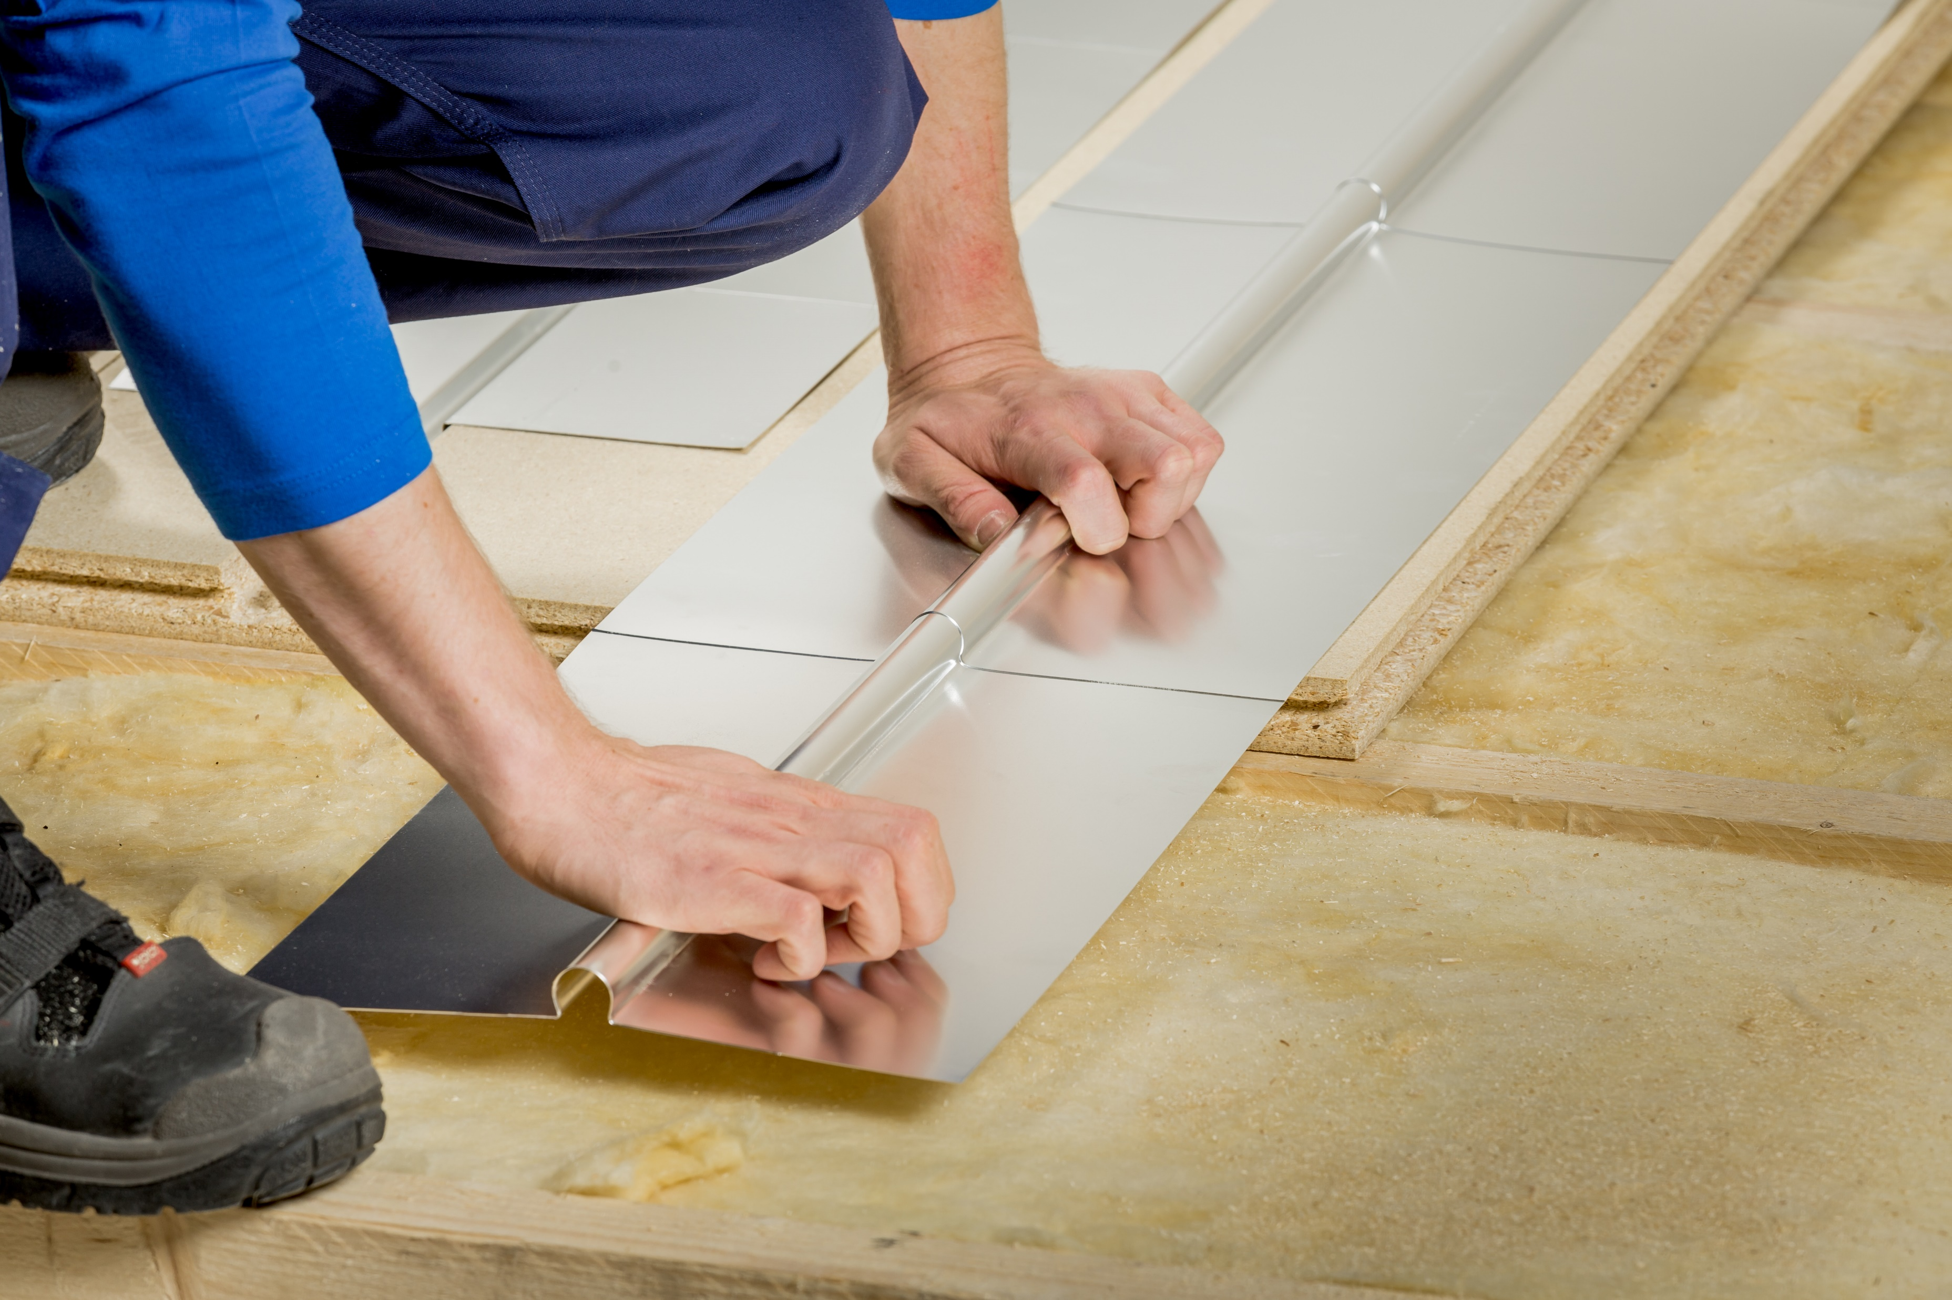
Lämmitysjärjestelmät, yleistä
Lämmitysjärjestelmän mitoitus tehdään samoin kuin muihinkin rakennuksiin
Lämmönjakotavan valintaan vaikuttaa valittu lämmöntuotantotapa (ei poikkea muusta rakentamisesta)
Lämmityksen osalta huomioitava myös kosteiden tilojen kesäaikainen lämmitys ja kuivanapito (ei poikkea muusta rakentamisesta)
Kuva: Koskisen Oy

Slide 25
Lämmitysjärjestelmät, yleistä
Lattialämmitystapauksessa huomioitava, että vuotovedet johdettava näkyviin mekaanisesti (asetus 782/2017)
Vuotovedet on järkevää johtaa ensisijaisesti lattiakaivollisiin tiloihin, jolloin jakotukit on sijoitettava esim. WC-tilaryhmien yhteyteen tai läheisyyteen.
Kuva: Koskisen Oy

Slide 26
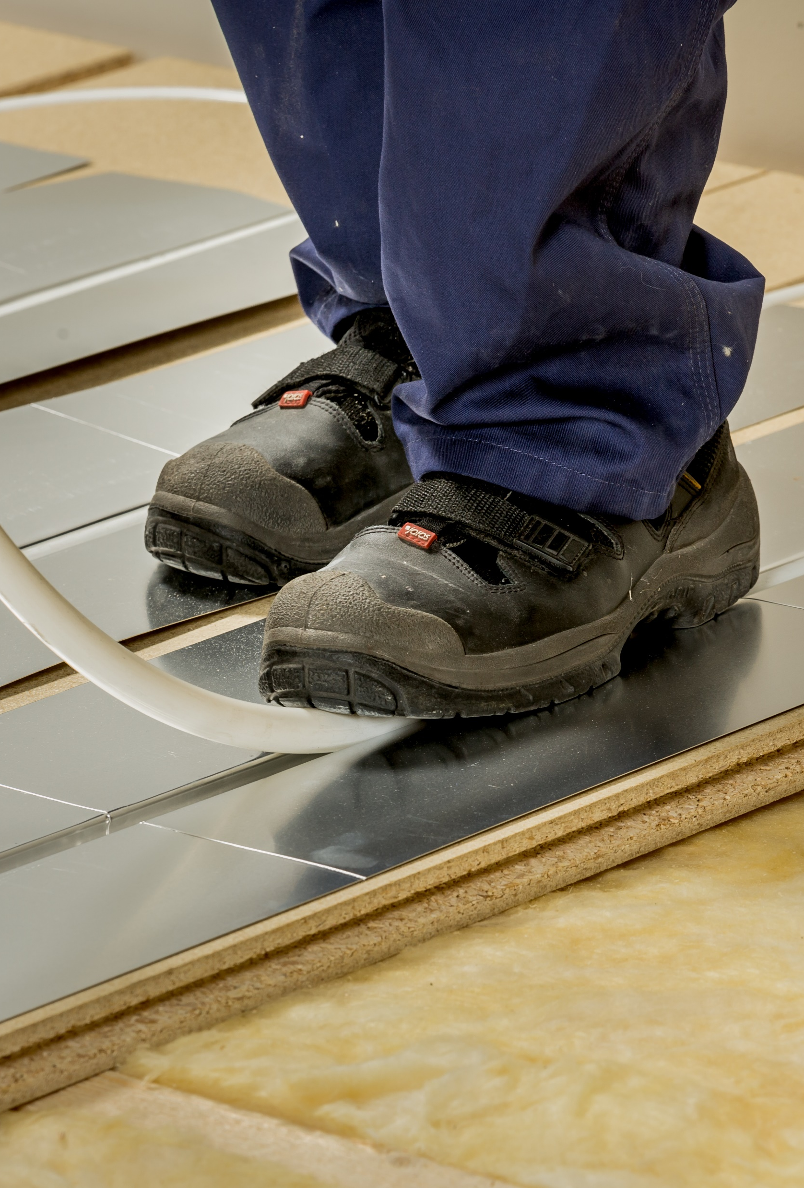
Lämmitysjärjestelmät, asuinrakennukset
Lämmönjakojärjestelmän nousut sijoitetaan joko keskitetysti esim. porrashuoneen yhteyteen tai ulkoseinille, josta tehdään huonejako pattereille
Huoneistokohtainen energian mittaus edellyttää nousujen keskittämistä, huoneiden väliset eristetyt rakenteet periaatteessa mahdollistavat huoneistokohtaisen lämpöenergiamittauksen
Keskitetyillä pystynousuilla saavutetaan parempi muunneltavuus ja vältytään rakenteiden tarpeettomilta lävistyksiltä
Kuva: Koskisen Oy
Kuva: Koskisen Oy

Slide 27
Lämmitysjärjestelmät, asuinrakennukset
Lämpöputkien huonejako voidaan sijoittaa välipohjien tai -seinien runkojen sisälle tai uivan lattian eristekerrokseen. Myös pinta-asennukset ovat mahdollisia.
Huonekohtaiset lämpöjohdot ovat halkaisijaltaan 15...20 mm:n teräs-, kupari- tai muoviputkia
Lattialämmitys on paljon käytetty lämmönjakotapa, koska tällöin päästään eroon ulkoseinällä kulkevista lämpöjohdoista (heikentävät ääneneristystä kun rakennusrunko kosteuselää)
Kuva: Koskisen Oy
Kuva: Koskisen Oy

Slide 28
Lämmitysjärjestelmät toimitilarakentaminen
Lämmönjakojärjestelmän nousut sijoitetaan joko ulkoseinälinjoille (huomioitava ääneneristys) tai sijoittamalla nousut keskeisesti toiminnan kannalta. Sijainti seinärungosta huomioitava erimerkiksi ripalaatan tapauksessa. Joissakin kohti vietävä detaljitasolle asti.
Lämpöputkien huonejako voidaan sijoittaa välipohjien tai -seinien runkojen sisälle tai uivan lattian eristekerrokseen. Myös pinta-asennukset ovat mahdollisia.
Kuva: Koskisen Oy
Kuva: Koskisen Oy

Slide 29
Lämmitysjärjestelmät toimitilarakentaminen
Lämpöjohtojen koko määräytyy lämmitystehojen mukaan voivat olla halkaisijaltaan 15...50 mm:n teräs-, kupari- tai muoviputkia.
Käytettyjä lämmönjakotapoja ovat lattialämmitys, säteilylämmitys sekä perinteinen patterilämmitys.
Ensisijaisesti lämpöjohtorungot sijoitetaan alakattoon, ei välipohjarakenteeseen.
Kuva: Koskisen Oy
Kuva: Koskisen Oy

Slide 30
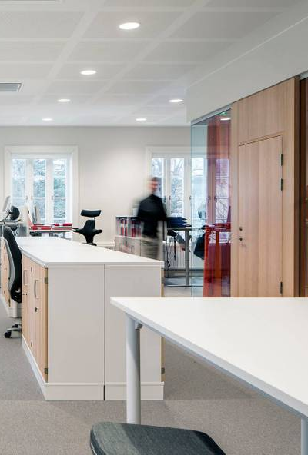
Jäähdytys- ja lämpöpumppujärjestelmät
Rakennuksen viilennys-/jäähdytystarpeella lisätään lämpöpumppujärjestelmän kannattavuutta.
Asuinkerrostalojen viilennys/jäähdytys on vielä harvinaisuus.
Huomioitava asetuksen 1010/2017 vaateet laskennalliselle kesäajan lämpötilalle ja sitä kautta tulevat vaateet
Kuva: Koskisen Oy

Slide 31
Jäähdytys- ja lämpöpumppujärjestelmät
Pyrkimyksenä olisi hyödyntää maalämmitysjärjestelmän keräinpiiriä ensisijaisesti jäähdytykseen.
Jäähdytyskompressoreiden hukkalämmön hyödyntäminen esim. käyttövedentuotossa
https://ym.fi/rakennusten-energiatehokkuus
Kuva: Koskisen Oy

Slide 32
Ilmanvaihtojärjestelmät, asuinrakennukset
Ilmanvaihtojärjestelmänä voidaan käyttää (ei eroa muusta rakentamisesta):
rakennuskohtaista tulo-poistoilmanvaihtoa lämmöntalteenotolla
huoneistokohtaista tulo-poistoilmanvaihtoa lämmöntalteenotolla
kerroskohtaista tulo-poistoilmanvaihtoa lämmöntalteenotolla
Ilmanvaihdon kannalta huoneistoja rajaavien pintojen tulee olla ehdottoman tiiviitä
Kuva: Koskisen Oy

Slide 33
Ilmanvaihtojärjestelmät, asuinrakennukset
Huoneistokohtaiset ilmanpaine-erot eivät saa aiheuttaa hajujen ym. johtumista huoneistosta toiseen.
Kerrostalossa IV-putkia ei paloteknisistä syistä sijoiteta palkkiväleihin vaan palkiston alapuolisen suojaverhouksen alapuolelle, jossa putket koteloidaan tai verhoillaan alakatolla.
https://talotekniikkainfo.fi/sisailmasto-ja-ilmanvaihto-opas
https://talotekniikkainfo.fi/esimerkit/ilmanvaihdon-mitoituksen-perusteet
Kuva: Koskisen Oy

Slide 34
Ilmanvaihtojärjestelmät toimitilarakentaminen
Ilmanvaihtojärjestelmänä voidaan käyttää samoja järjestelmiä kuin muussakin rakentamisessa.
IV-koneiden sijoittelussa tulee huomioida akustiset vaateet.
Ilmanvaihdon kannalta ilmanvaihdon palvelualueita rajaavien pintojen tulee olla ehdottoman tiiviitä.
Kanava-/hormisijoittelussa on huomioitava kantavat seinä- ja palkkirakenteet.
Kuva: Koskisen Oy

Slide 35
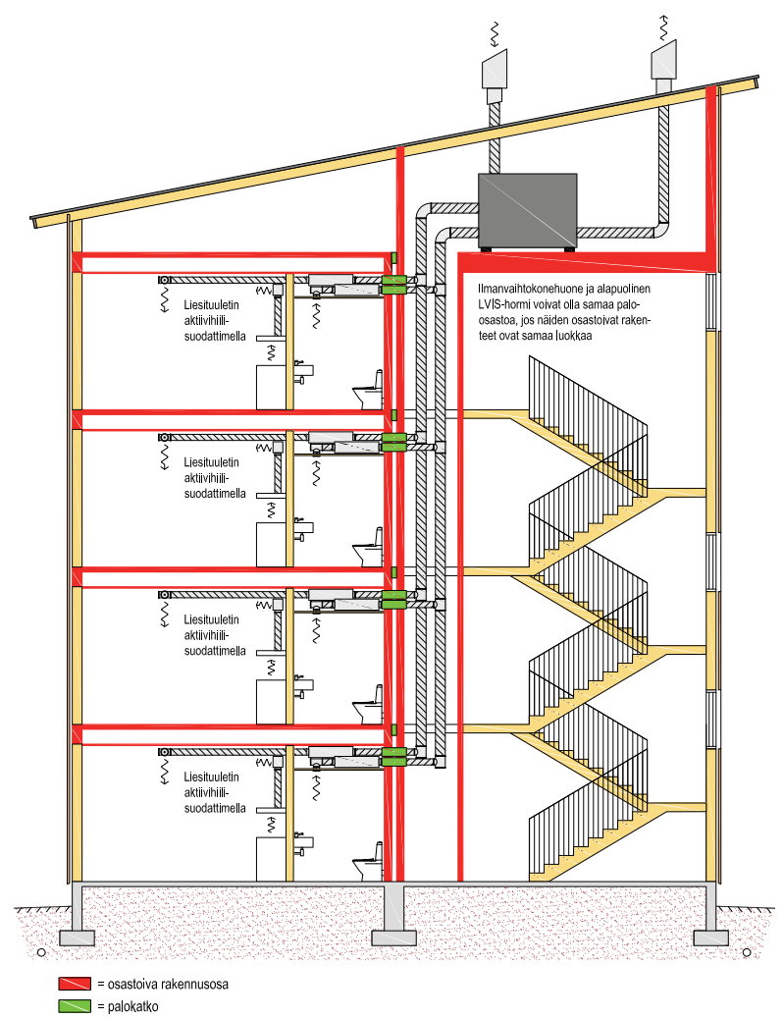
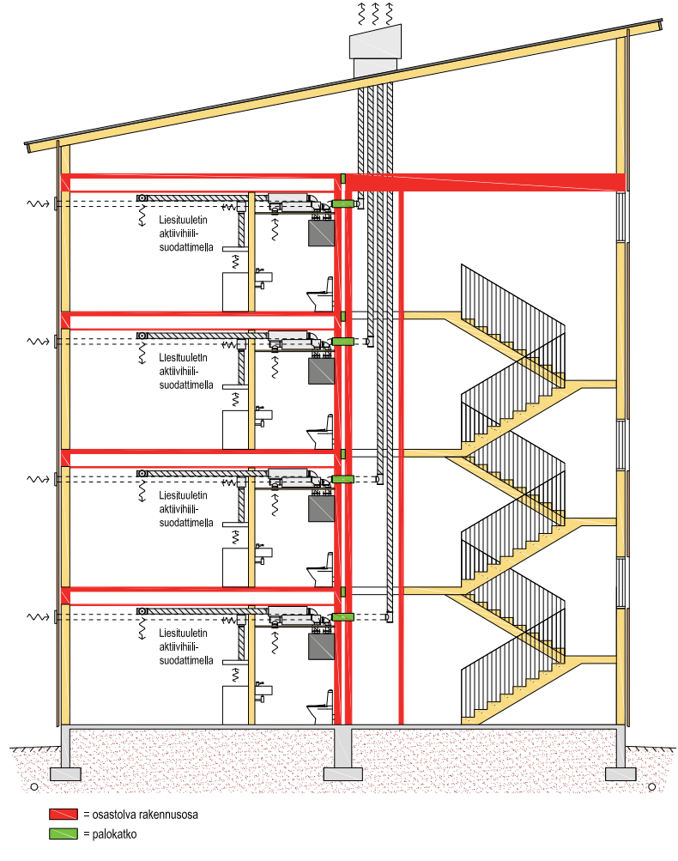

Slide 36
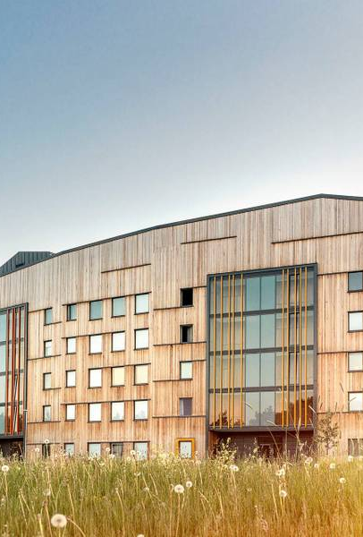
Painovoimainen ilmanvaihto
Ilmavirta vaihtelee sääolosuhteiden mukaan, koska se saa käyttövoimansa lämpötilaeroista ja tuulesta.
Laskennallinen vaatimustenmukaisuuden osoittaminen sekä käyttönoton yhteydessä tehtävät mittaukset haasteellisia.
Rakennus on suunniteltava kokonaisuutena, koska toimintaan vaikuttavat mm. hormien sijoittelu ja korkeuserot.
Kuva: Koskisen Oy

Slide 37
Painovoimainen ilmanvaihto
Hormien sijoittelu vaikuttaa rakenneratkaisuun
Vesikatolla hormiryhmät pyritään sijoittamaan mahdollisimman lähelle harjaa tai katon korkeinta kohtaa.
Huomioitava ulkoilman suodattamisen ja äänenvaimennuksen rajoitukset (ei sovellu melualueille)
Painovoimainen ilmanvaihto opas, Ympäristöministeriö
https://ym.fi/documents/1410903/38439968/PVIV-OPAS-3729E8C3_9173_4EA5_ADB9_CD33C1432A01-143101.pdf/2ab85b97-a5fd-cee7-c096-930b297a8435/PVIV-OPAS-3729E8C3_9173_4EA5_ADB9_CD33C1432A01-143101.pdf?t=1603260091107
Kuva: Koskisen Oy

Slide 38
Automaattinen palosammutusjärjestelmä
Puukerrostalossa on paloturvallisuuden kannalta tärkeintä runkorakenteen suojaaminen.
Suojaaminen tapahtuu aktiivisesti automaattisella palosammutusjärjestelmällä ja passiivisesti palosuojakoteloinneilla.
Käytetään yleisesti erilaisia sumujärjestelmiä OH-luokituksen niin salliessa

Slide 39
Automaattinen palosammutusjärjestelmä
3-4. kerroksissa asuinkäyttöön tarkoitetuissa tiloissa vaaditaan sammutuslaitteisto, joka on suunniteltava vähintään standardin SFS-EN 16925 mukaisesti (asuntospriklerilaitteistot).
Standardissa SFS-EN 16529 määritellään vaatimukset ja suositukset, jotka koskevat kiinteästi asennettavien asuntosprinklerilaitteistojen suunnittelua ja asentamista, vesilähteitä ja takaisinvirtauksen estämistä sekä käyttöönottoa, kunnossapitoa ja testausta.

Slide 40
Automaattinen palosammutusjärjestelmä
3-4. kerroksisissa työpaikka ja 5-8 kerroksisissa asuinrakennuksissa tulee käyttöön standardia SFS-EN 12845 (OH).
Standardi SFS-EN 12845 käsittelee kiinteiden palonsammutusjärjestelmien suunnittelua, asennusta ja huoltoa.
SPR-tyyppi vaikuttaa siihen kannakointiin (esim. matalapainejärjestelmä)
Kannakkeet oltava tyyppihyväksyttyjä

Slide 41
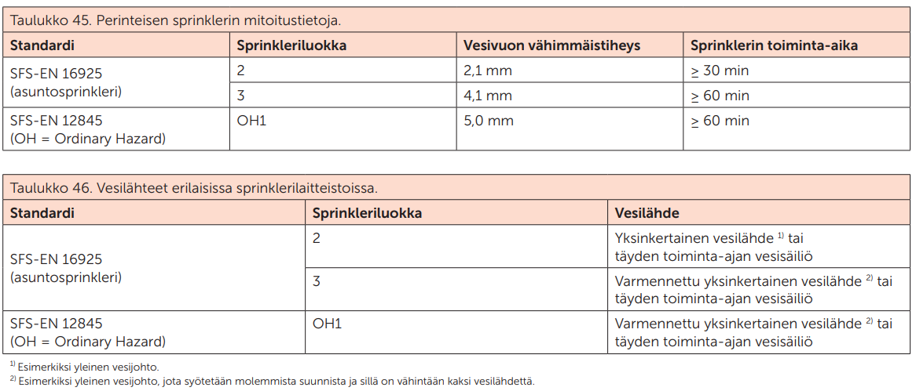
Automaattinen palosammutusjärjestelmä

Slide 42
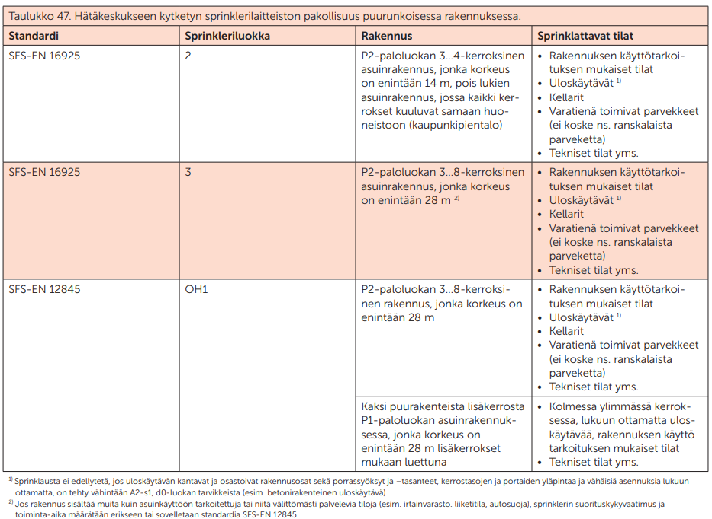
Automaattinen palosammutusjärjestelmä

Slide 43
Automaattinen palosammutusjärjestelmä
Käytettäessä vesisumujärjestelmiä vesivuontiheyden ja sammutustehon tulee vastata edellä mainituissa tapauksissa standardeissa esitettyjä vesivuontiheyksiä.
Kaikilla sammutuslaitteistoilla tulee olla riippumattoman luokituslaitoksen (FM, Vds) tai vastaava hyväksyntä, jonka mukaan laitteisto vastaa edellä mainituiden standardien mukaista perinteistä sprinklerijärjestelmää sammutusteholtaan.

Slide 44
Automaattinen palosammutusjärjestelmä
https://puuinfo.fi/wp-content/uploads/2021/05/Palokirja_netti_kokonainen.pdf
https://tukes.fi/tuotteet-ja-palvelut/pelastustoimen-laitteet/sammutuslaitteistot

Slide 45
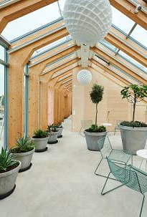
Elementtien väliset liitokset
Elementtirakentamisessa tulee putkistoliitoksia väistämättä
Vesijohtojen liitokset tulee sijoittaa siten, että vuoto tulee hallitusti näkyville voimassa olevien asetusten mukaisesti (Asetus YM 782/2017)

Slide 46
Elementtien väliset liitokset
Asetuksen YM 782/2017 rakennusten kosteusteknisestä toimivuudesta mukaan, jos laitteistoihin liittyy vesivuodon mahdollisuus on niiden oltava tarkastettavissa, korjattavissa ja uusittavissa.
Tätä Topten-rakennusvalvonnan viranomaiset ovat tulkinneet siten lämmitysjärjestelmien osalta, että huoneiston sisäisiä lämmitysputkistoja olisi mahdollisuus liittää rakenteessa elementtien välisten putkistojen osalta

Slide 47
Elementtien väliset liitokset
Tilaelementtien osalta SPR-laitteiston putkistoliitokset ja varusteet tarkistetaan elementtitehtaalla. Tarkistuksen suorittaa valtuutettu asennusliike
Tilaelementtien osalta paikalleen asennettujen KVV-/IV-laitteistojen asennuksen tarkastaa rakennusvalvonnan hyväksymä KVV-/IV-työnjohtaja

Slide 48
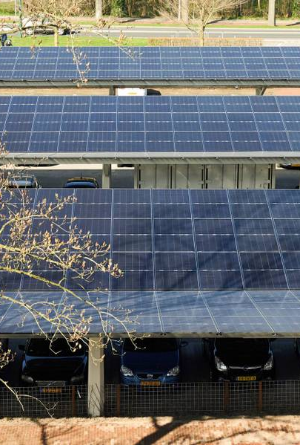
Sähkö-, tele- ja turvatekniikka
Sähkö-, tele- ja turvajärjestelminä voidaan käyttää samoja järjestelmiä, kuin muussakin rakentamisessa
Puurakennukset varustetaan palovaroitin- tai paloilmoitinjärjestelmällä määräyksien mukaisesti
Hyvällä suunnittelulla kaikki johdotukset ja sähkörasioinnit voidaan asentaa uppoasennuksena

Slide 49
Sähkö-, tele- ja turvatekniikka
Hirsirakentamisessa tulee huomioida hyvissä ajoin hirsiseinien pystyreikien sijainnit, että asennukset voidaan tehdä uppoasennuksena.
Ulkoseinien osalta uppoasennuksia tulee välttää mahdollisuuksien mukaan.
Parhaita uppoasennusrakenteita ovat lattiarakenteet, kattorakenteet, mahdolliset kevyet väliseinät ja kalustot.

Slide 50
Sähkö-, tele- ja turvatekniikka
Pystyjohtoteiden kiinnityksissä kuten pystykaapelihyllyt, -johtokanavat ja -listat tulee huomioida hirsien painuminen.
Seinäläpivientien kohdalla johdotuksissa pitää huomioida myös hirsien painuminen. Johdotuksiin jätetään löysää, joka mahdollistaa hirsien painumisen.

Slide 51
Palo- ja äänitekniikka

Slide 52
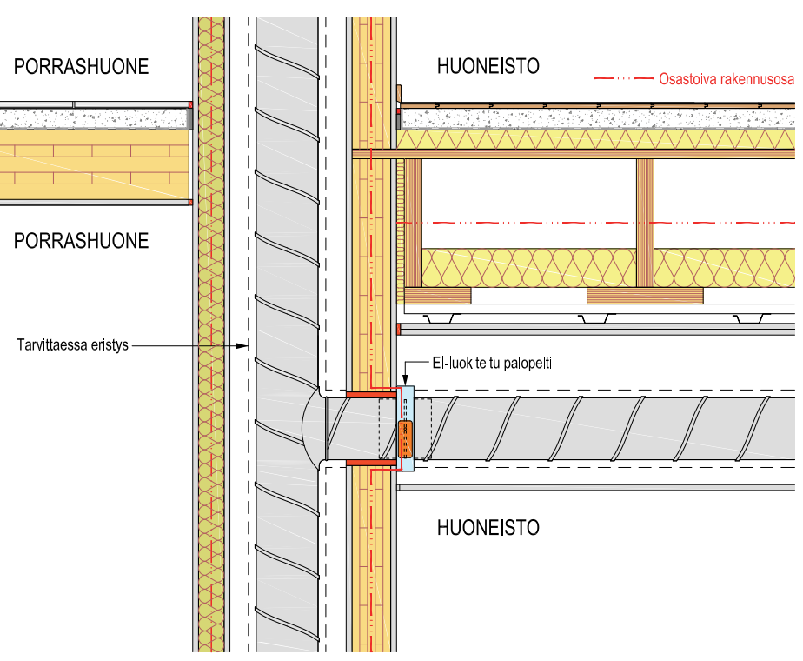
Paloturvallisuus ja äänitekniikka
Osastoivan osan lävitse saa kuljettaa tarpeelliset putkistot, edellyttäen ettei olennaisesti heikennetä rakennusosan osastoivuutta.
Kerrososastointi vs huoneisto-osastointi
Paloteknisesti hormitilat ja läpiviennit ovat palon leviämisen kannalta tärkeitä, mutta myös ääniteknisesti huomioon otettavia koska lävistävät rakenteita.

Slide 53
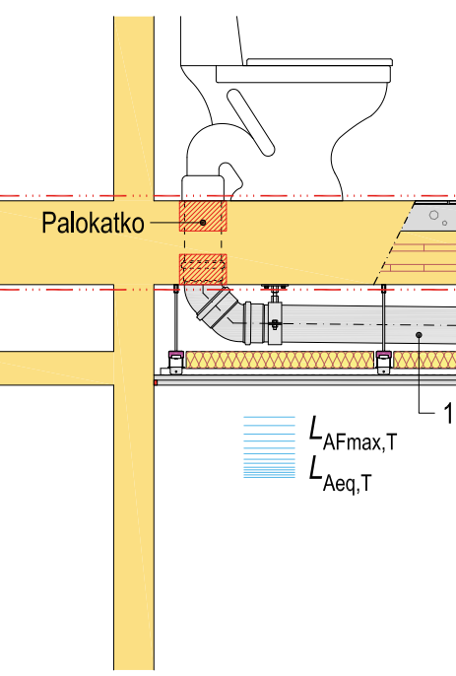
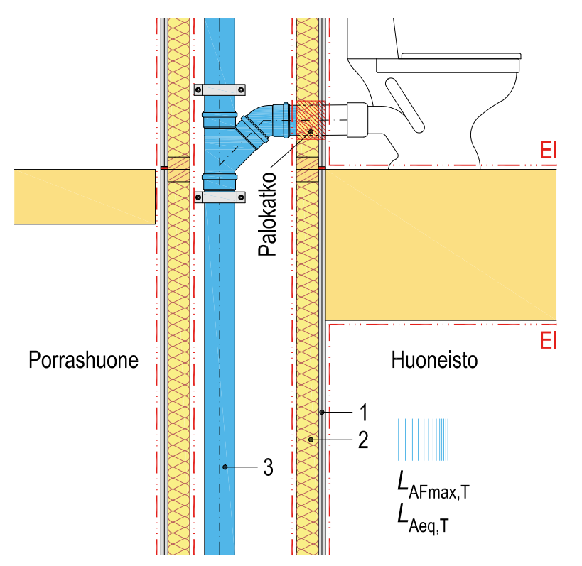
Paloturvallisuus ja äänitekniikka
Puurakentamiseen hyväksyttyjen palokatkotuotteiden vähäisyys on ollut haaste. Tuotteet ovat kuitenkin lisääntyneet puurakentamisen lisääntymisen myötä
Palokatkojen tulee olla samaa tuoteperhettä tuotehyväksynnän mukaisesti

Slide 54
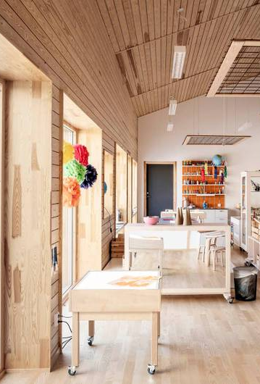
Paloturvallisuus ja äänitekniikka
Osastoivan osan lävitse saa kuljettaa tarpeelliset putkistot, edellyttäen ettei olennaisesti heikennetä rakennusosan osastoivuutta.
Kerrososastointi vs huoneisto-osastointi
Paloteknisesti hormitilat ja läpiviennit ovat palon leviämisen kannalta tärkeitä, mutta myös ääniteknisesti huomioon otettavia koska lävistävät rakenteita.

Slide 55
Paloturvallisuus ja äänitekniikka
Puurakentamiseen hyväksyttyjen palokatkotuotteiden vähäisyys on ollut haaste. Tuotteet ovat kuitenkin lisääntyneet puurakentamisen lisääntymisen myötä.
Palokatkojen tulee olla samaa tuoteperhettä tuotehyväksynnän mukaisesti.
https://talotekniikkainfo.fi/ilmanvaihtolaitosten-paloturvallisuus-opas

Slide 56
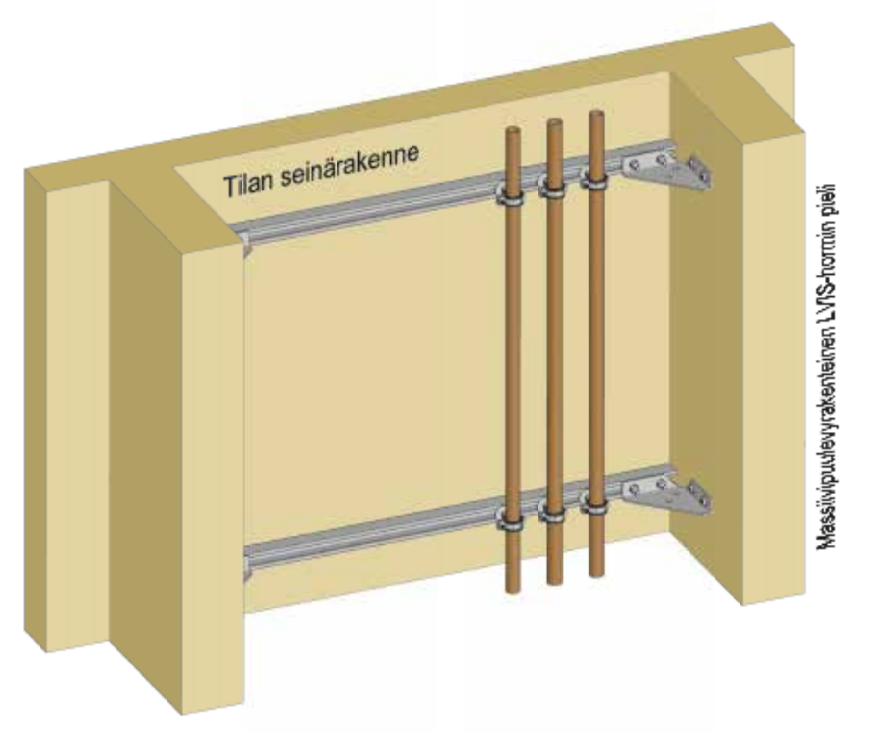
Äänitekniikka, yleistä
Äänitekniikka täytyy huomioida suunnittelussa, laitevalinnoissa kokonaisuutena
Toteutus tehdään suunnitelmien mukaisesti
Verkostojen virtaamat ovat säädettyjä ja oikeellisia
Putkistot pyritään sijoittamaan siten, etteivät ne kulje toisen huoneiston puolella
Pumput, lämmönsiirrinpaketit, IV-koneet irrotetaan rakenteista tärinänvaimentimin

Slide 57
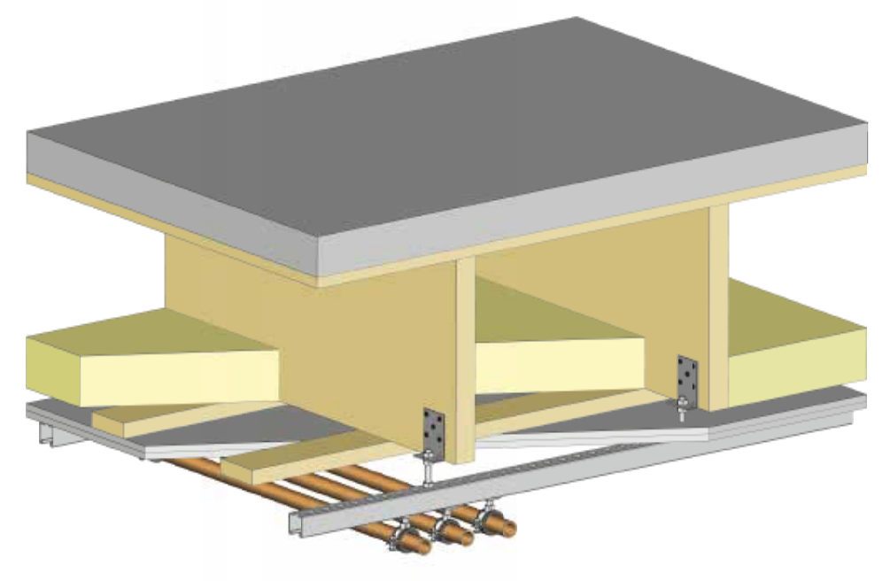
Äänitekniikka, yleistä
Käytetään matalakierroksisia pumppuja
Ylisuuri ja säätämätön virtaama aiheuttaa virtausääntä putkistoissa ja mm. patteritermostaateissa
Vaakavedot viemäreille pitää keskittää märkätilojen puolelle, ei huoneiden puolelle.
Mikäli rakenteet ovat kevyitä, kannakoidaan asennukset tärinää vaimentavin kannakkein teräsrangasta, joka on puolestaan kiinnitetty massiiviseen rakenteeseen.

Slide 58
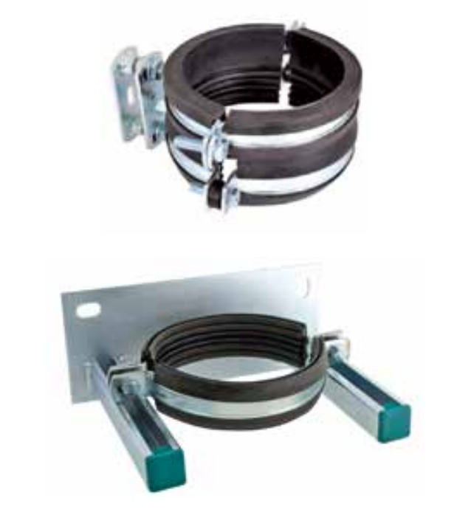
Äänitekniikka, yleistä
Puurunkoisessa rakennuksessa tulee erityisesti kiinnittää huomiota jätevesiviemärien kannakointiin, jotta löydetään mahdollisimman massiiviset ja jäykät rakenneosat, joihin viemärin kannakkeet voidaan kiinnittää.
Kannakkeissa tulee olla ääneneristyskumi ja kannakoinnissa tulee ottaa huomioon putken lämpöliike.
Viemäriputkia ei tule kiinnittää suoraan huoneistojen välisiin seinärakenteisiin.
Tyypillisesti pystyviemärin kannakointi tehdään esimerkiksi välipohjan kohdalle.

Slide 59
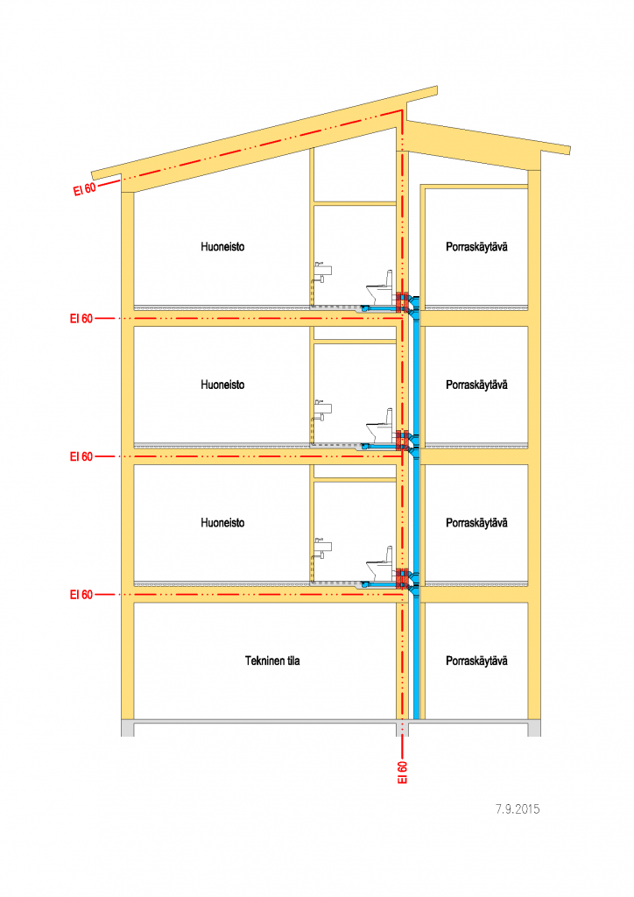
Äänitekniikka, yleistä
Jätevesiviemärin pohjakulma tehdään mahdollisimman loivana ja se sĳoitetaan kellaritiloihin betonirakenteisen välipohjan alle tai alapohjan alle siten, että pohjakulman ympärille voidaan tehdä betonivalu
Pystysuuntainen kokoojaviemäri tulee suunnitella siten, että se saadaan pystysuorana aina pohjakulmaan saakka ilman sivusiirtoja

Slide 60
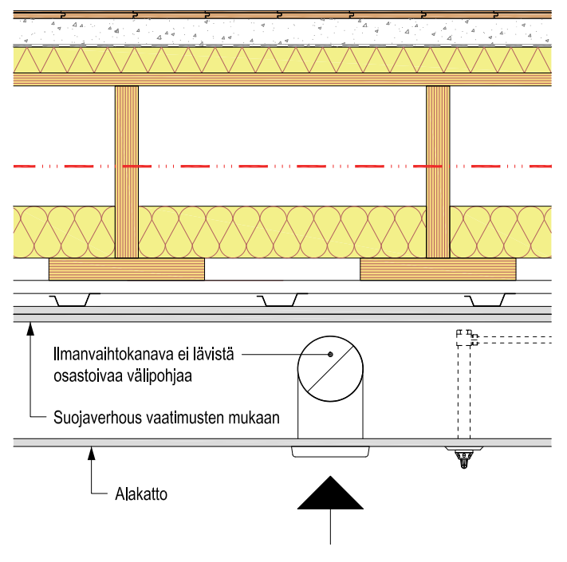
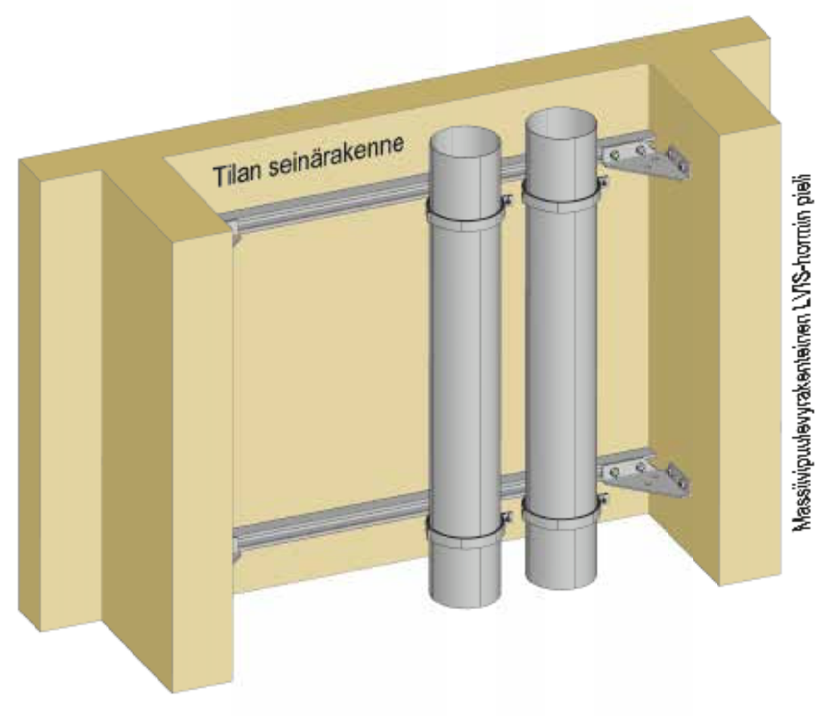
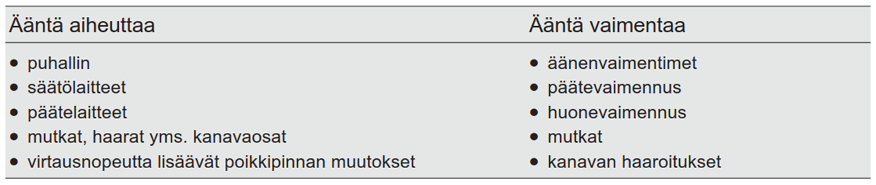
Ilmanvaihdon äänitekniikka
Huoneistokohtaisessa ilmanvaihtojärjestelmässä koneen kiinnitys rakenteisiin on tehtävä joustavasti.
IV-koneen ja äänenvaimentimen välisen kanavaosuuden läpi kuuluva äänen kulkeutuminen tulee huomioida.
Keskuskojevaihtoehdossa tulee huomioida huoneiden välinen ylikuuluminen ja pyrkiä estämään se vaimentimilla.

Slide 61
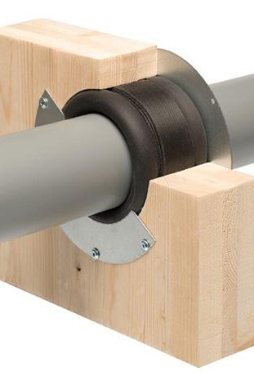
Läpiviennit, yleistä
Läpivientejä varten tehtävät reiät ja jopa läpivientiasennuksetkin voidaan tehdä jo elementtejä käsittelevällä tehtaalla, jos suunnittelussa on tähän varauduttu.
Suunnittelijan tulee varmistaa, että palokatkotuote on hyväksytty puurakenteelle -> rakennuspaikkakohtainen hyväksyntä.

Slide 62
Läpiviennit, yleistä
Palokatkotuotteen tulee on hyväksytty EN-standardin sertifikaattiin perustuen, CE/ETA-tekniseen hyväksyntään pohjautuen tai hyväksynnän tulee perustua ulkopuolisen, auktorisoidun testauslaitoksen antamiin hyväksyntöihin tuotteen soveltuvuudesta käyttökohteeseensa (esim. VTT:n sertifiointi).

Slide 63
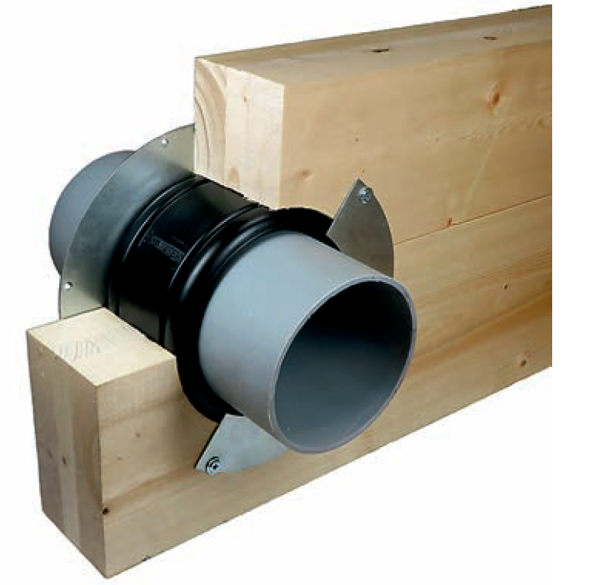
Läpiviennit, yleistä
Palokatkotuote tulee CE-merkitä mikäli sillä on ETA-hyväksyntä. Palokatkotuotteilla ei ole toistaiseksi harmonisoitua eurooppalaista tuotestandardia. CE-merkityn tuotteen valmistaja taho on vastuussa, että tuote täyttää vaatimukset ja valmistajan on varmistettava tuotteiden laatu sekä laadittava selvitys tuotteen laadunvalvonnasta.

Slide 64
Läpiviennit, yleistä
CE-merkintä ei kuitenkaan vielä kerro palokatkotuotteen soveltuvuudesta, ja aina tuleekin erikseen tarkistaa, vastaavatko tuotteen ominaisuudet vaatimuksia ja minkälaisilla reunaehdoilla ja asennustavoilla tuotteelle luvattu suoritustaso on saavutettavissa.

Slide 65
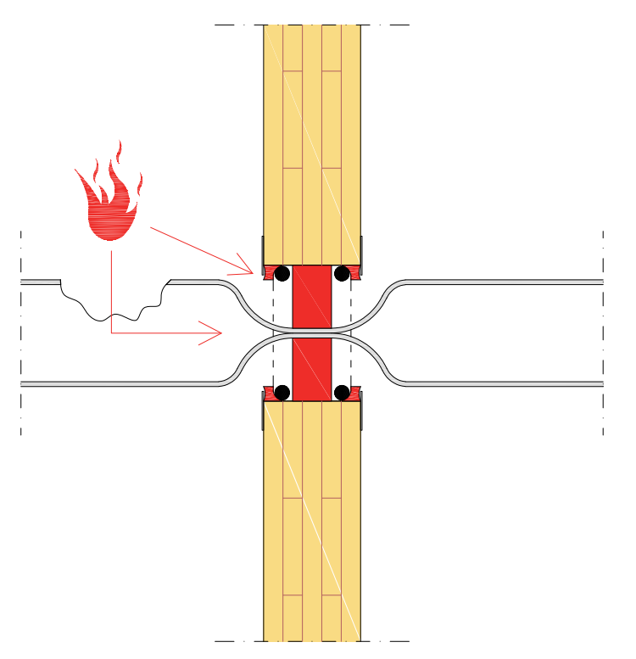
Läpiviennit, suunnittelussa huomioitavaa
Osastoivan rakennusosan läpi johdetut putket, roilot, kanavat, johdot, savupiiput ja hormit sekä kuljetinlaitteistojen edellyttämät läpiviennit eivät olennaisesti saa heikentää rakennusosan osastoivuutta (asetus 848/2017).
Palokatkoasentajalle on saatavissa henkilösertifikaatti-koulutus ja pätevyys.
Palokatkosuunnitelman laatijalle ei säännöksissä ole asetettu erityisiä pätevyysvaatimuksia, suunnitelman laatijan tulee kuitenkin pystyä koulutuksensa ja kokemuksensa perusteella osoittamaan kelpoisuutensa tehtävään.

Slide 66
Läpiviennit, suunnittelussa huomioitavaa
Rakennusvalvonta harkitsee lupaa myöntäessään, onko hanke laadultaan ja laajuudeltaan sellainen, että palokatkojen vaatimusten täyttämisen osoittaminen edellyttää palokatkosuunnitelman toimittamista rakennusvalvontavirastoon erityissuunnitelmana ennen kyseisten töiden aloittamista.
Vaatimus kohdekohtaisesti laadittavasta palokatkosuunnitelmasta on esitetty mm. PKS- kortissa E 1-703 (pksrava.fi).

Slide 67
Läpiviennit, suunnittelussa huomioitavaa
Palokatkosuunnitelma on erityissuunnittelijan laatima suunnitelma, joka laaditaan hankkeen toteutussuunnitteluvaiheessa kohteen palo-osastoinnin ja osastoivien rakenteiden vaatimusten mukaisesti, jonka rakennusvalvontaviranomainen asiatarkastaa ja jonka mukaan asennustyöt toteutetaan.
Palokatkosuunnitelmassa tulee esittää sijaintikaaviot, palokatkodetaljit, käytettävät palokatkotuotteet sekä työselostus (Palokatko-opas 2019).

Slide 68
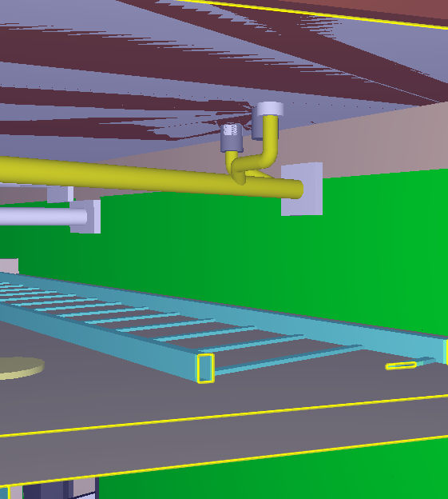
Läpiviennit, suunnittelussa huomioitavaa
Vaikka kohteeseen ei olisi vaadittu erillistä palokatkosuunnitelmaa, niin kohteessa on silti noudatettava käytettävien palokatkotuotteiden ETA-hyväksynnän ja CE-merkinnän mukaisia ohjeita.
https://palokatkoyhdistys.fi/pdf/Palokatko-opas-22052019.pdf
https://www.finlex.fi/fi/laki/alkup/2017/20170848

Slide 69
Läpiviennit, suunnittelussa huomioitavaa
Palokatko tulee merkitä tarralla tai kilvellä, jonka kiinnitys alustaansa on pitävä.
Kilvessä tulee esittää vähintään seuraavat tiedot:
palokatkourakoitsijan nimi ja yhteystiedot, asentajan nimi, asennuspäivämäärä,
asennetut tuotteet ja niiden palonkestoluokat, tuotteiden tai ratkaisun
tuotekelpoisuus
Palokatko on oltava tarkastettavissa, jotta voidaan varmistua sen kunnosta.

Slide 70
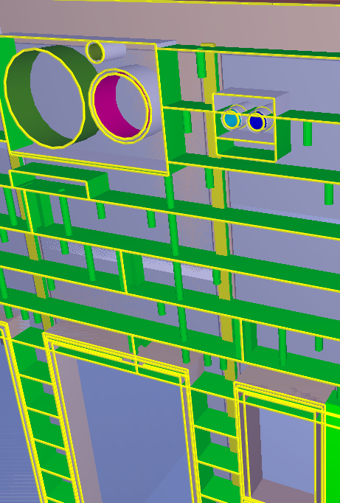
Läpiviennit, suunnittelussa huomioitavaa
Putkien väliset k/k-mitat tulee olla oikeita:
Eristeiden vaatima tila huomioitu
Palokatkoläpivientien ETA-hyväksynnän mukaiset keskinäiset k/k-mitat huomioitu
Putkien sijoitus, sekä korkeusasemat ovat sellaisia, että ne voidaan toteuttaa
Paloläpivientien osalta kannakointi on toteutettavissa valmistajan kannakoinnin ohjeistuksen mukaan

Slide 71
Läpiviennit, suunnittelussa huomioitavaa
Suunnittelussa huomioitavaa, kun käytetään elementtitehtaalla asennettuja läpivientejä:
Käytetään suunnittelussa läpivientien tuotemalleja
Huomioitava, että käytetty tuote/tuotemalli soveltuu putkidimensiolle
Tuotemallipohjaisessa suunnittelussa edellytetään tarkkuutta

Slide 72
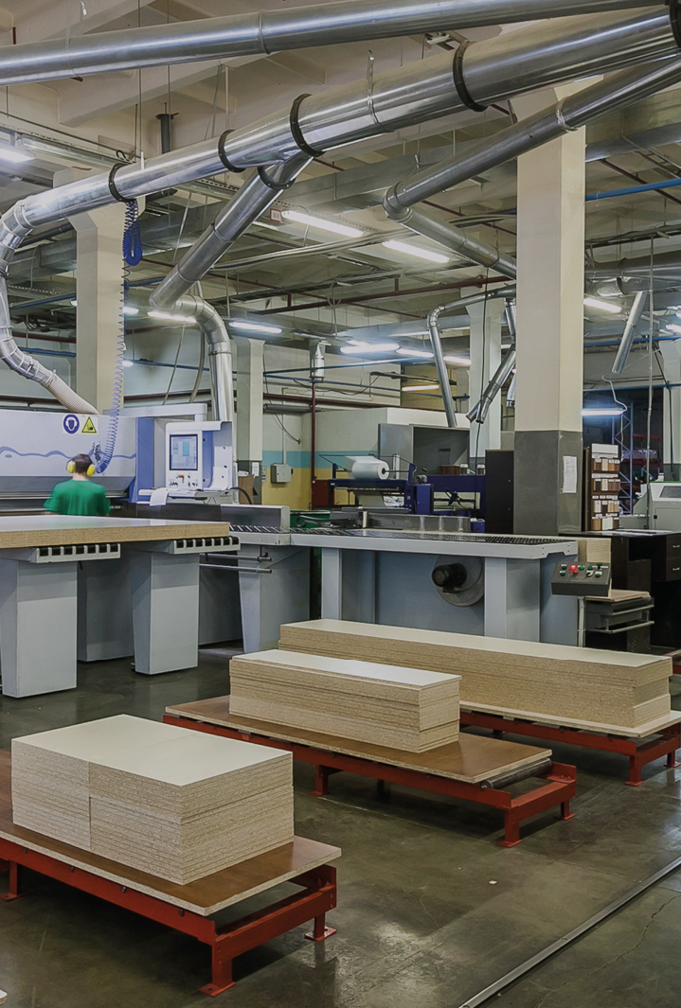
Ilmatiiveys
Ilmatiiveys on oleellinen osa palo- ja äänitekniikkaa.
Hyvällä ilmatiiveydellä varmistetaan vaipparakenteen rakennusfysikaalinen toimivuus, hyvä asumisviihtyisyys ja energiankulutuksen pieneneminen.
Ilmatiiveyden takaamiseksi detaljit on suunniteltava.
Yksityiskohtiin ja rakennettavuuteen on kiinnitettävä huomioita jo suunnitteluvaiheessa.

Slide 73
Tilaelementit
Tilaaja määrittelee elementin varustelutason
Rakennuspaikalla tehdään tarvittavat talotekniset liittymät
Tilaelementin talotekniikka on tehtaalla tarkastettu ja suoritettu tarvittavat painekokeet ym.
LVIS-tekniikalle on varmistettava riittävä kytkentävara ja asennustila
Yleensä perussuunnittelun suorittaa tilaaja ja tarkesuunnittelun tekee tilaelementtitoimittaja

Slide 74
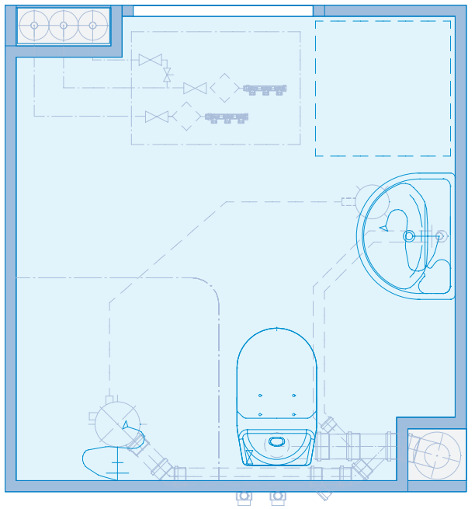
Tilaelementit
Taloteknisessä suunnittelussa tulee huomioida ja sopia elementtivalmistajan kanssa tekniikan liittymäpinnat.
Liittymäpinnat ovat yleensä yhdellä elementin sivulla, lukuunottamatta viemäreitä.
Elementtien käyttäminen vaikuttaa myös suunnittelun ja päätöksenteon aikaikatauluun, etupainotteinen suunnittelu on tarkkaa!!
RT38784 Parma Kylpyhuoneet

Slide 75
Pystyhormit

Slide 76
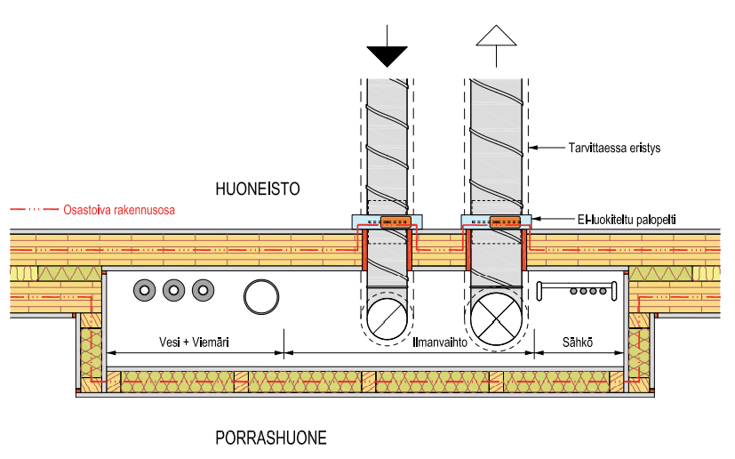
Pystyhormit
Pystyhormeissa kulkee suurin osa kerrostalojen pystysuuntaisesta talotekniikasta kerrosten välillä.
Hormit voivat olla joko valmiselementtejä tai paikallatehtäviä.
Pystyhormit on yhteensovitettava rakennesuunnittelijan ja arkkitehdin kanssa rakenneratkaisuja mietittäessä.

Slide 77
Pystyhormit
Putkistojen kiinnitys hormeissa myös suunniteltava, koska eteenkin viemäriputket aiheuttavat ääntä.
Putkistojen kiinnittämistä huoneistojen seiniin tulee välttää.
Hormien sijoittamisessa huomioitava palo- ja äänitekniset asiat, kosteus- ja vuotokohtien havaittavuus ja tekniikan huollettavuus.

Slide 78
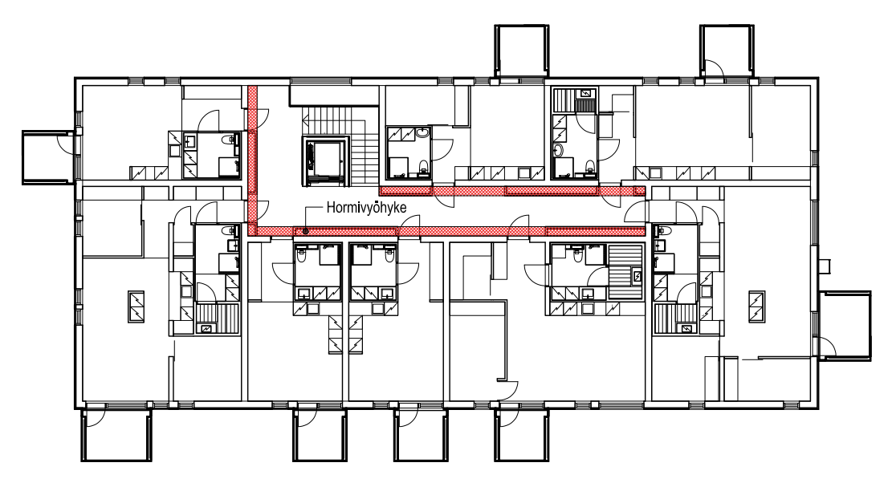
Pystyhormit
Pystyhormit on syytä sijoittaa ensisijaisesti porrashuoneiden puolelle ”hormivyöhykkeelle”
Ääni- ja paloteknisesti haasteelliset välipohjalävistykset vältetään huoneistojen puolella
Tekniikan huoltaminen/tarkistaminen ja mahdollinen korjaaminen helppoa
Viemärimeluhaitat vähenee
LVIS-tekniikka voidaan tehdä rakennuksen rungon pystyttämisen jälkeen
Mahdollistaa myös tilaelementtirakentamisen

Slide 79
Pystyhormit
Hormit tulee sulkea kerroksittain uudistuneen rakennusasetuksen mukaan
Hormin sijoituksessa ja rakenteessa huomioitava, ettei ääni pääse ”kiertämään” sivuavan rakenteen tai esim. ilmanvaihtokanavan kautta
Hormin seinärakenteessa vaimennusvilla, vaimentamaan jälkikaiunta (80kg/m3, 50mm)

Slide 80
Pystyhormit
Puun kosteuselämisestä ja rakenteiden taipumista johtuvat liikkeet voivat rikkoa hormin ilmatiiveyden. Hormit tuleekin olla samaa levymateriaalia, jotta rakenneliittymistä ja läpivienneistä saadaan tiiviit myös ääniteknisesti.
Viemärin mahdollinen paloeristys tulee muistaa. Äänitekninen lisävaimennus voidaan hoitaa myös muilla tuotteilla.

Slide 81
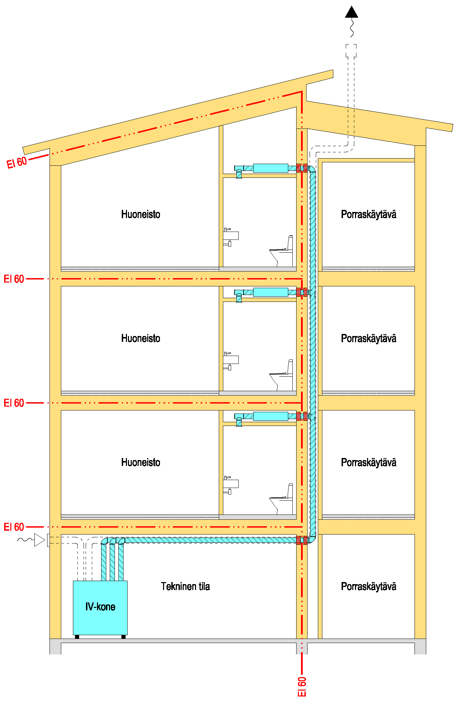
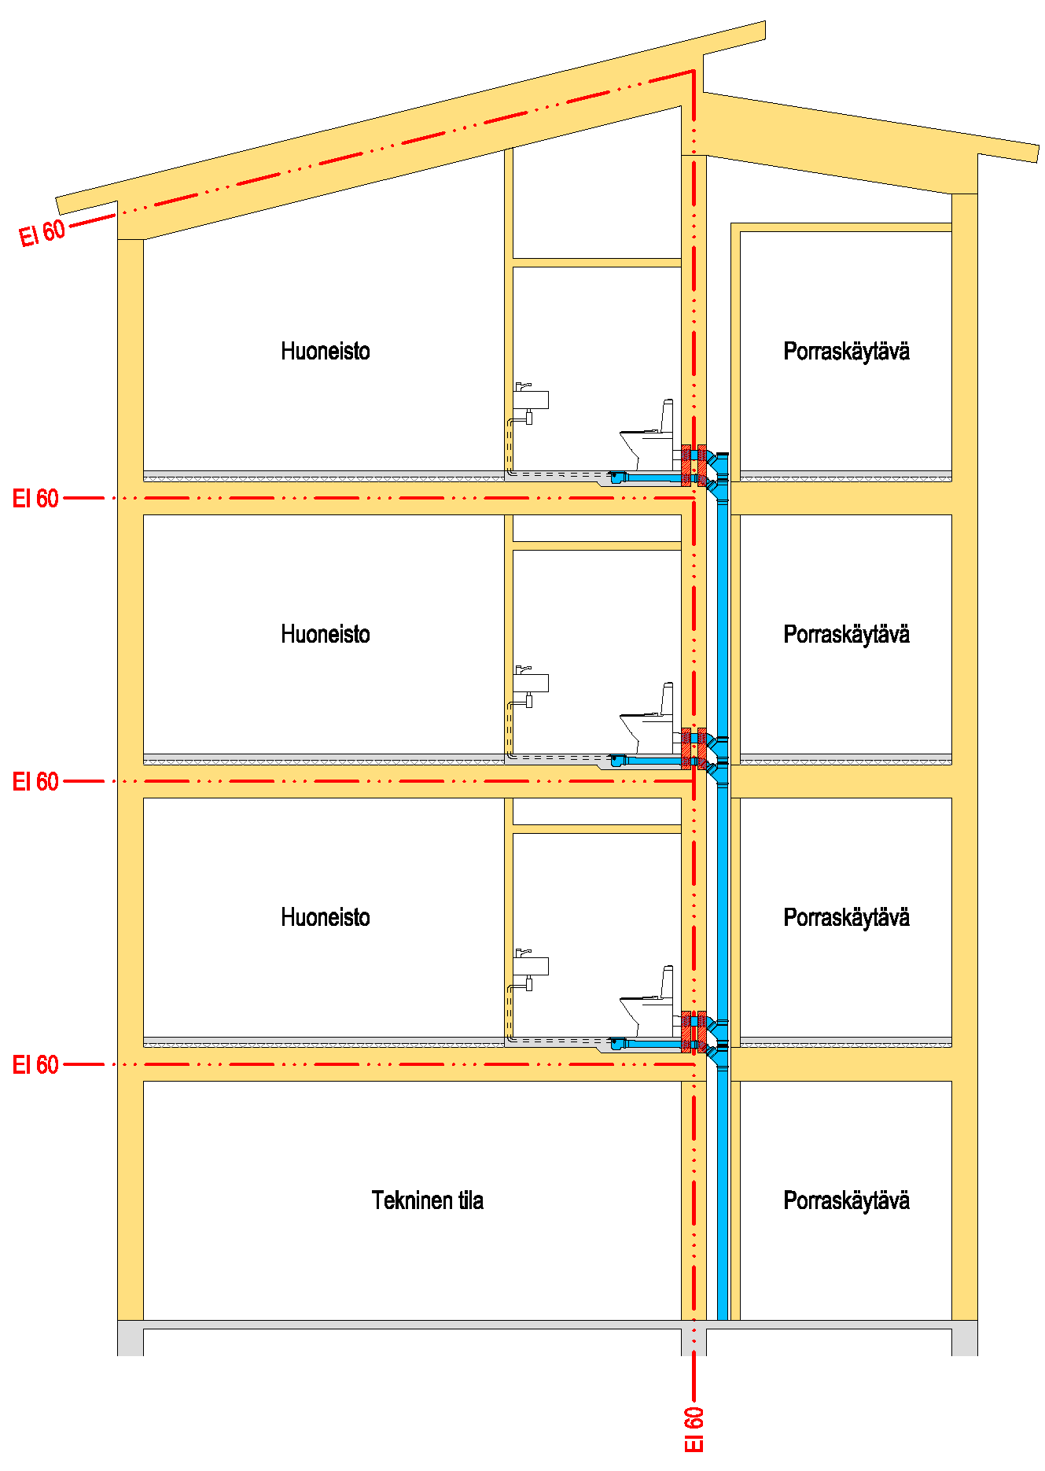
Pystyhormien sijoittaminen

Slide 82
Suunnitelmien yhteensovittaminen

Slide 83
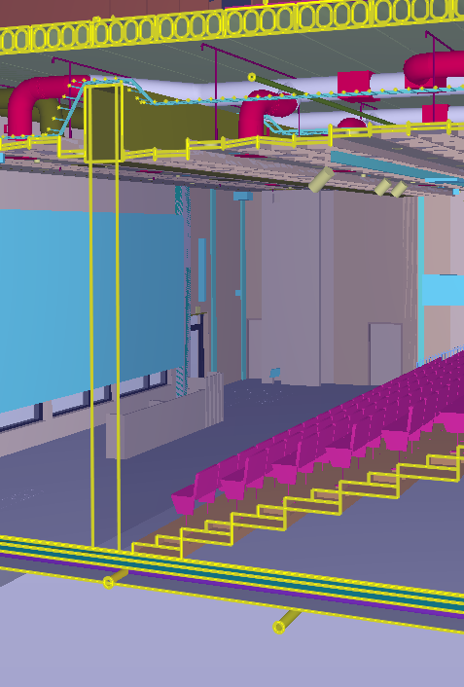
Suunnitelmien yhteensovitus
Erityissuunnitelmat laaditaan tietomallipohjaisesti, tietomallin tasovaateet huomioiden.
Reittien ja risteilyiden yhteensovitus tietomallissa on tärkeä työvaihe.
Yhteensovitusta tulee tehdä koko suunnittelun ajan, jotta vältytään tekniikan risteilyiltä.
Rakennetekniikan osalta yhteensovitusta tarvitaan aukotusten ja rakenneratkaisujen osalta.

Slide 84
Suunnitelmien yhteensovitus
Elementtirakentaminen vie suunnittelua etupainotteiseksi myös päätösten ja hankintojen osalta.
Näin voidaan saavuttaa riittävä suunnitelmien taso mm. elementtivalmistusta silmälläpitäen.
Yhteensovitus laaditaan tietomallin kautta, jonka sisältö ja tarkkuus on ennakkoon määritelty.

Slide 85
Työmaa

Slide 86
Työmaa
Sään vaihtelut ja sateet on huomioitava puurakentamisessa huolellisesti.
Asennustyöt aloitetaan, kun ulkovaippa on vedenpitävä (teltta tai vesikatto ja ulkoseinät ovat tiiviit).
Talotekniikan osalta rakennustarvikkeiden suojaus ja varastointi ei poikkea muusta rakentamisesta.

Slide 87
Työmaa
Asennustyössä toteutetaan suunnitelmia ja noudatetaan suunniteltuja detaljeja.
Asentajan on tunnettava myös puurakentamisen tuomat erikoispiirteet asennustekniikkaan.

